Slide 1
Estilizando la Web
Carlos A. Vara Pérez

Slide 2
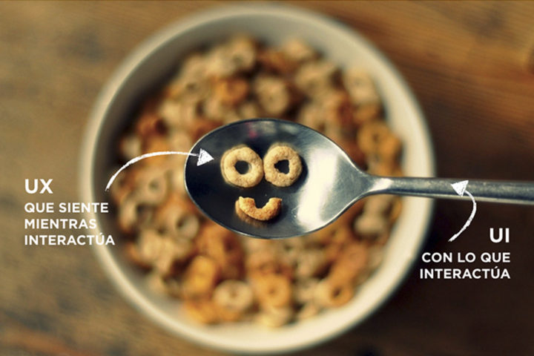
UX/UI
UX es aquello que una persona percibe al interactuar con un producto o servicio.
UI es aquello con lo que una persona directamente interactúa

Slide 3
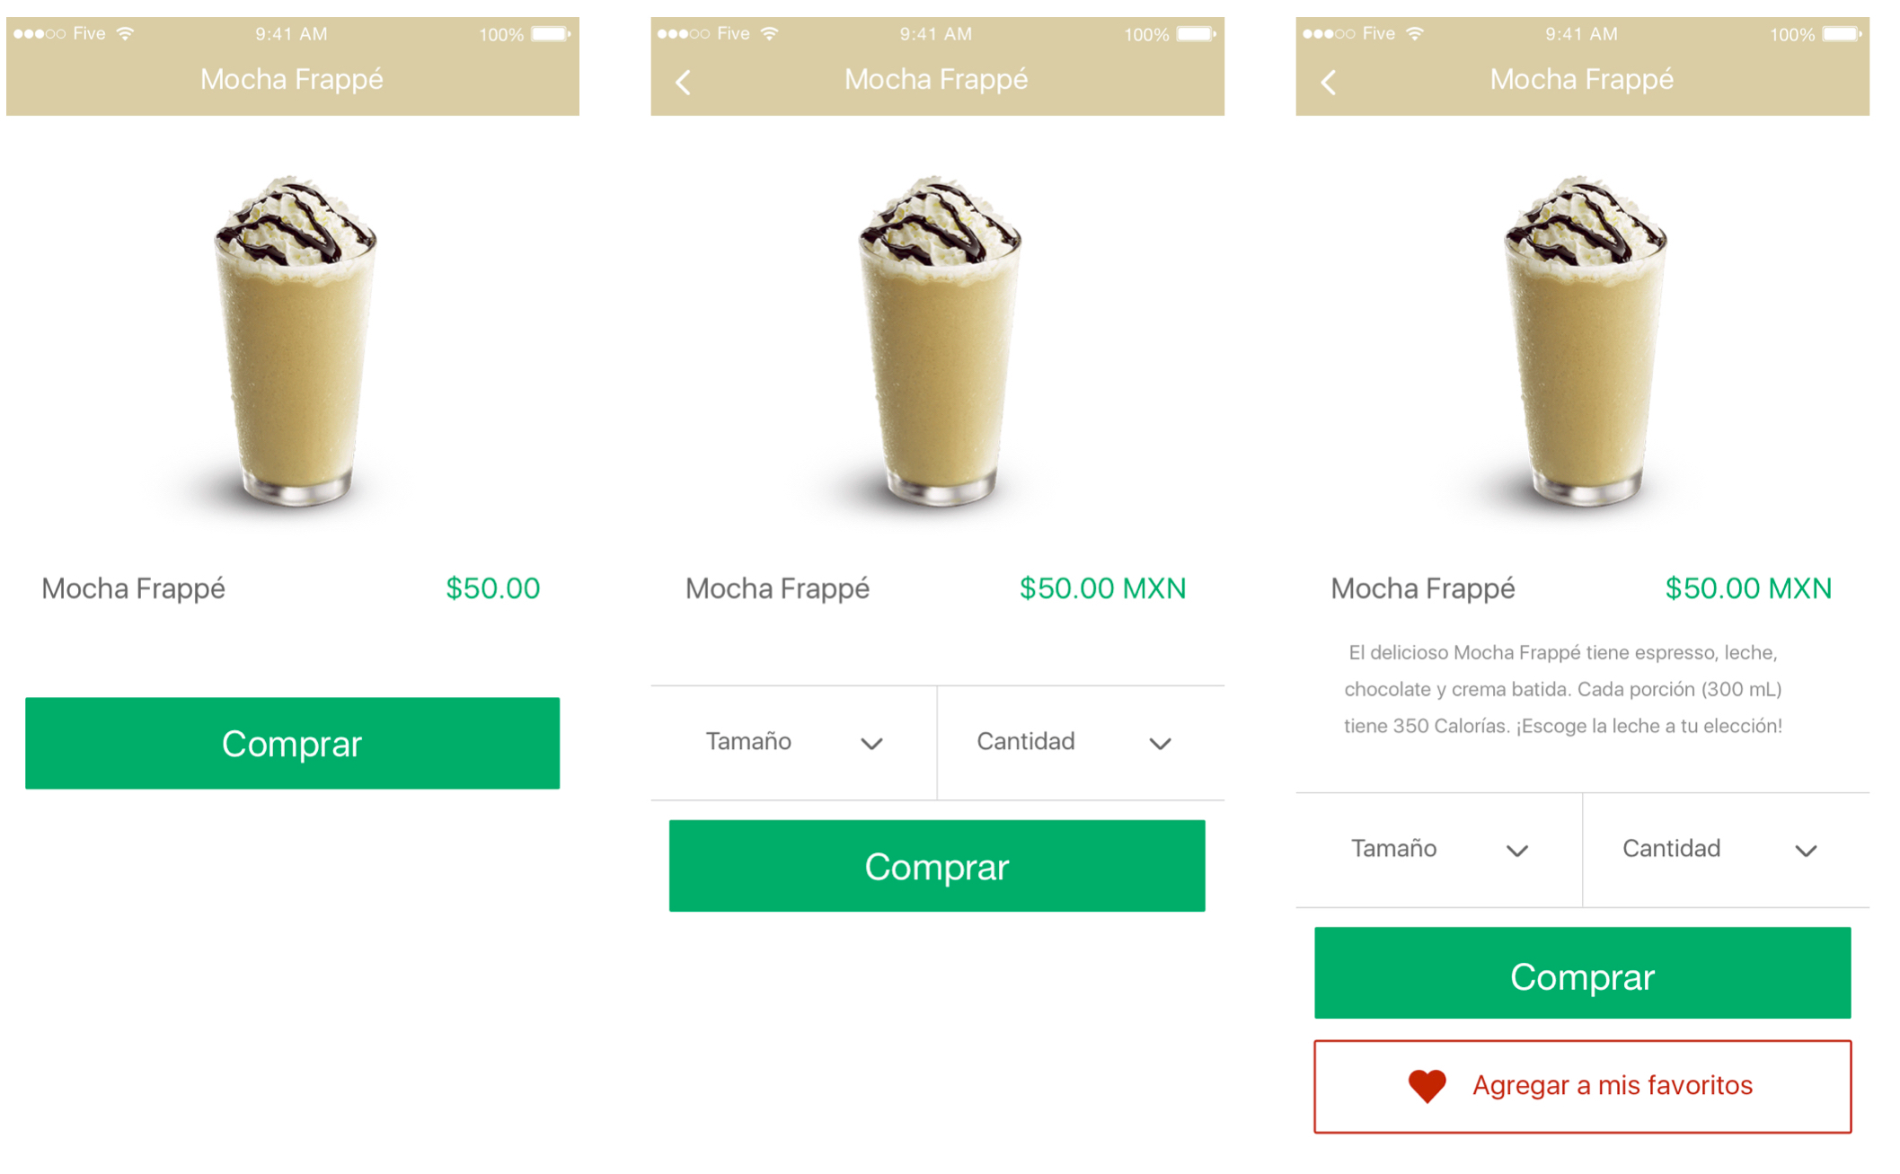
Diferencias entre UX y UI
UI me permite comprar y prevenir errores, mientras que la UX es lo que percibo del sistema, la experiencia.
UI:
Brinda un botón que permite interactuar con el sistema (comprar).
Brinda un botón que permite regresar, además de informar en qué moneda está el precio y permite seleccionar la cantidad
UX:
Tiene una descripción que dice qué ingredientes tiene, cuántas calorías y además permite ¡agregarlo a favoritos para comprarlo rápido en otra ocasión!
Recurso: Intuitivamente

Slide 4
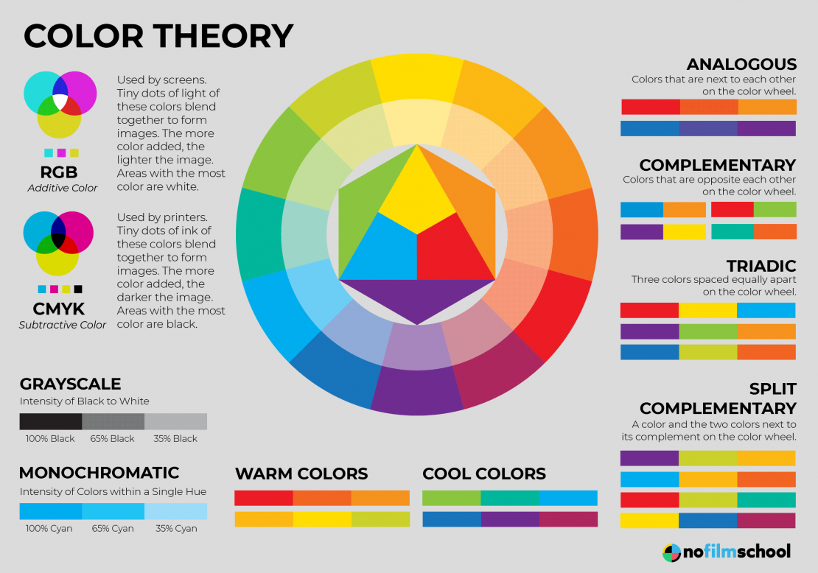
TEORÍA DEL COLOR
La teoría del color abarca una multitud interminable de definiciones, conceptos y aplicaciones de diseño, sin embargo, existen tres categorías básicas de la teoría del color que son bastante útiles: la rueda de colores, la armonía de colores y el contexto de cómo se utilizan los colores.

Slide 5
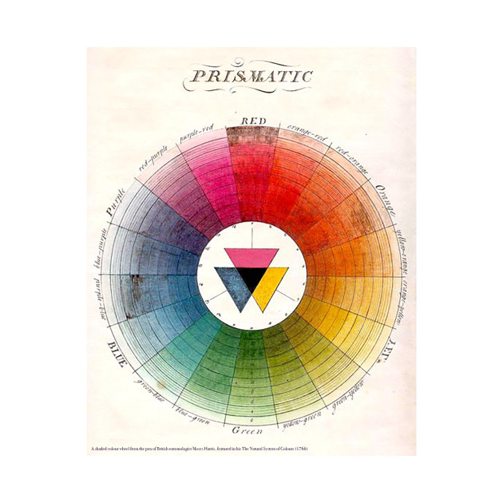
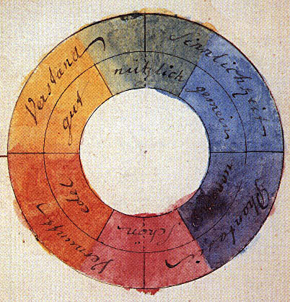
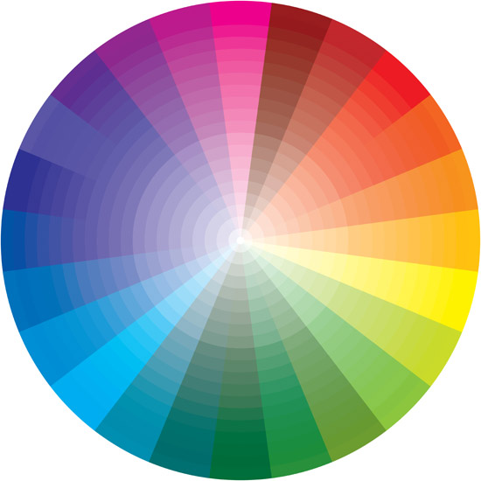
Rueda de Colores
Un círculo de color se basa en tres colores primarios (rojo, amarillo y azul); Newton desarrolló el primer diagrama circular de colores en 1666 y desde entonces, tanto científicos como artistas han estudiado y diseñado numerosas variaciones de dicho concepto.
(de sup. izq.) Rueda de colores de: Harris (1776), Goethe (1810), actualidad

Slide 6
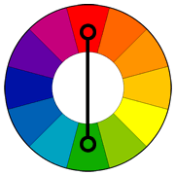
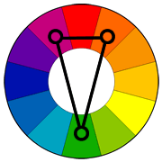
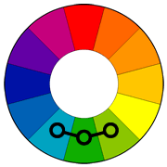
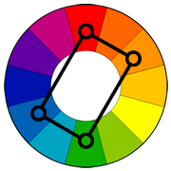
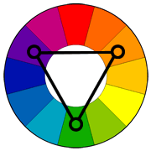
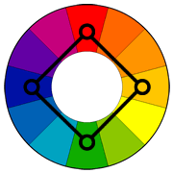
Armonía de los colores
Complementaria
Dividida complementaria
Análoga
Rectangular (tetrádica)
Tríada
Cuadrada

Slide 7


Contexto de los colores
Es la forma en la que el color se comporta en relación con otros colores y formas
Por ejemplo:
El rojo aparece más brillante sobre un fondo negro y algo más apagado sobre el fondo blanco.
En contraste con el naranja, el rojo parece sin vida; en contraste con el azul verdoso, exhibe brillo.
Si la computadora tiene suficiente estabilidad de color y corrección gamma el rectángulo pequeño de la izquierda parecerá tener un tinte rojo-morado en comparación con el pequeño rectángulo morado de la derecha, aunque ambos sean del mismo color

Slide 8

Nuestro gran aliado en la armonía...

Slide 9
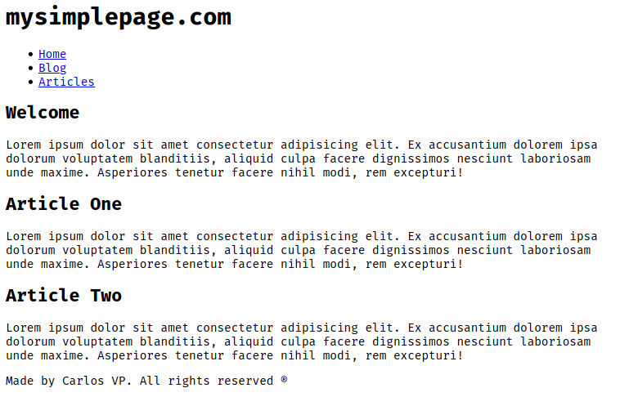
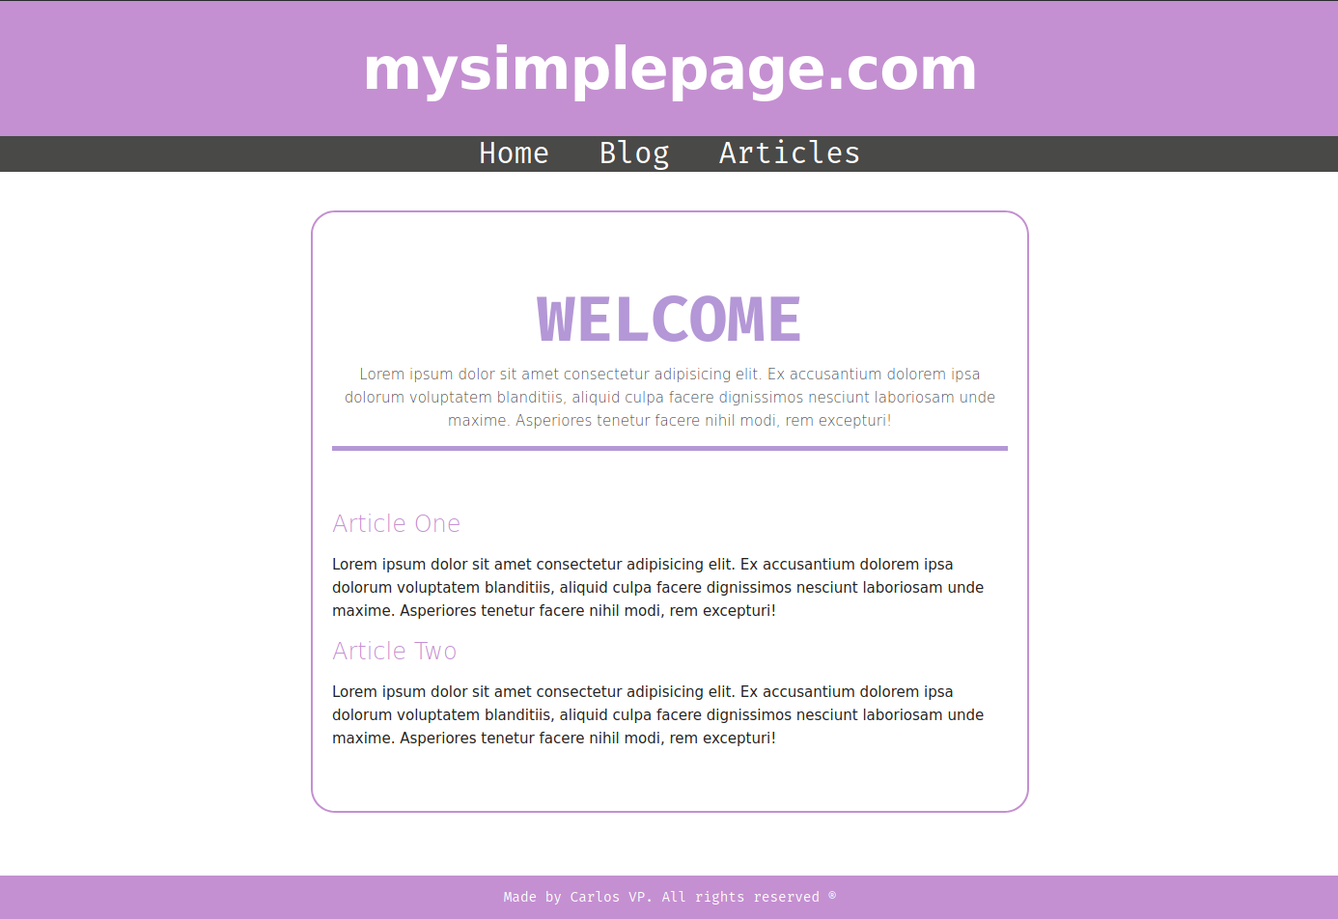
CSS y su implementación en HTML
CSS se puede implementar de distintas maneras para estilizar una página web; algunas maneras son más correctas que otras, así como algunas estrategias de estilización son mejores que otras, pero en estas últimas existe una mayor libertad creativa.

Slide 10
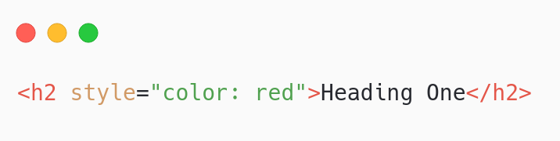
Inline CSS
Elementos básicos de CSS
Selectores (selectors)
Propiedades (properties)
Valores (values)
Notes:
Selectores: El elemento que está siendo seleccionado
Propiedades: El aspecto del elemento seleccionado que está siendo estilizado
Valores: El estilo aplicado en la propiedad del elemento

Slide 11
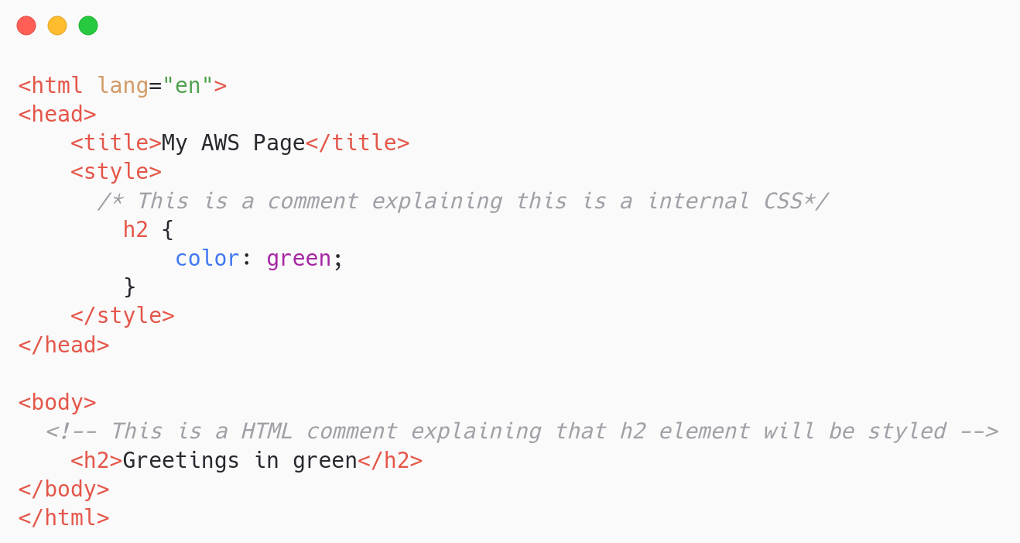
Internal CSS
Elementos básicos de CSS
Selectores (selectors)
Propiedades (properties)
Valores (values)
Notes:
Selectores: El elemento que está siendo seleccionado
Propiedades: El aspecto del elemento seleccionado que está siendo estilizado
Valores: El estilo aplicado en la propiedad del elemento

Slide 12
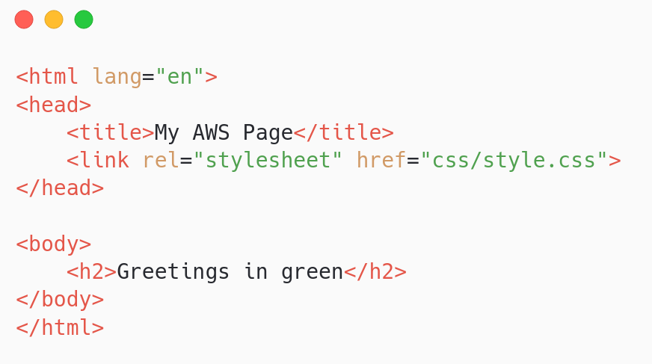
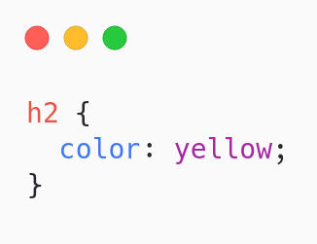
External CSS
Elementos básicos de CSS
Selectores (selectors)
Propiedades (properties)
Valores (values)
Notes:
Selectores: El elemento que está siendo seleccionado
Propiedades: El aspecto del elemento seleccionado que está siendo estilizado
Valores: El estilo aplicado en la propiedad del elemento

